Slide 1
UNIVERSIDAD NACIONAL MAYOR DE SAN MARCOS
Universidad del Perú, Decana de América
SISTEMA DE RECOMENDACIÓN
“SR. GATO”
ALGORITMICA III

Slide 2

CONTENIDO
OBJETIVOS DEL PROYECTO
DIAGRAMA DE CLASES
DESCRIPCIÓN DEL PROYECTO
CODIFICACIÓN

Slide 3
OBJETIVO
SISTEMA DE RECOMENDACIÓN DE PRODUCTOS TECNOLÓGICOS.

Slide 4
OBJETIVO
Brindar un sistema que sea capaz de realizar una recomendación al cliente de acuerdo a la preferencia de los compradores.
Aplicar algoritmos eficientes de acuerdo al uso o a la función que realiza de acuerdo al tipo de problema que se quiera resolver.
OBJETIVO DEL PROYECTO. DESCRIPCIÓN DEL PROYECTO. DIAGRAMA DE CLASES. CODIFICACIÓN.

Slide 5
DESCRIPCIÓN
SISTEMA DE RECOMENDACIÓN DE PRODUCTOS TECNOLÓGICOS.

Slide 6
DESCRIPCIÓN
Aplicación que recomienda productos de acuerdo a las preferencias del comprador y las valoraciones de los que ya han realizado alguna compra, mostrando en primera instancia los productos mas populares, mas solicitados o con mejor apreciación por parte del público.
OBJETIVO DEL PROYECTO. DESCRIPCIÓN DEL PROYECTO. DIAGRAMA DE CLASES. CODIFICACIÓN.

Slide 7
DIAGRAMA DE CLASES
SISTEMA DE RECOMENDACIÓN DE PRODUCTOS TECNOLÓGICOS.

Slide 8
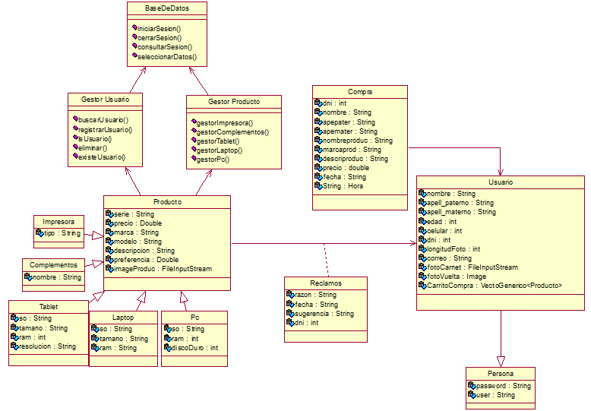
DIAGRAMA DE CLASES
OBJETIVO DEL PROYECTO. DESCRIPCIÓN DEL PROYECTO. DIAGRAMA DE CLASES. CODIFICACIÓN.

Slide 9
CODIFICACIÓN
SISTEMA DE RECOMENDACIÓN DE PRODUCTOS TECNOLÓGICOS.

Slide 10
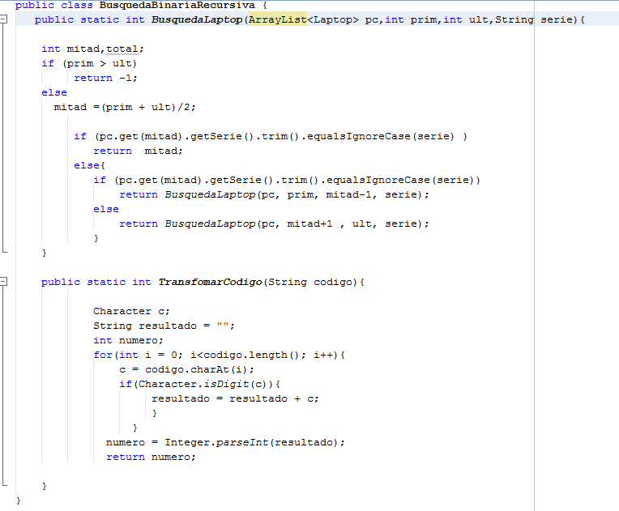
BUSQUEDA BINARIA RECURSIVA
BUSQUEDA BINARIA RECURSIVA. INSERCIÓN DIRECTA. ALGORITMO VORAZ. PROGRAMACIÓN PARALELA.

Slide 11
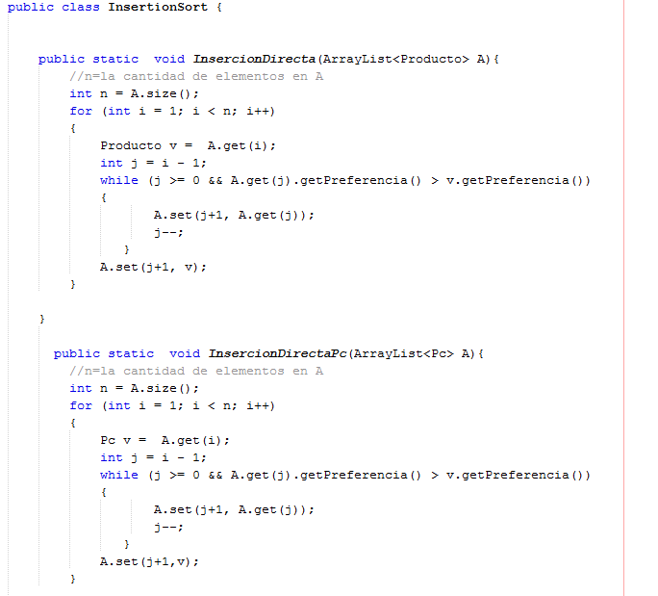
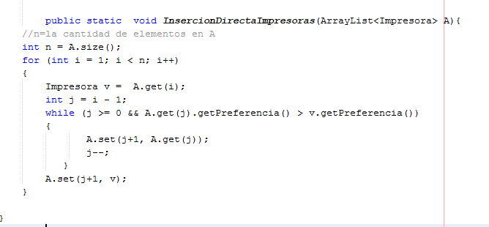
INSERCION DIRECTA
BUSQUEDA BINARIA RECURSIVA. INSERCIÓN DIRECTA. ALGORITMO VORAZ. PROGRAMACIÓN PARALELA.

Slide 12
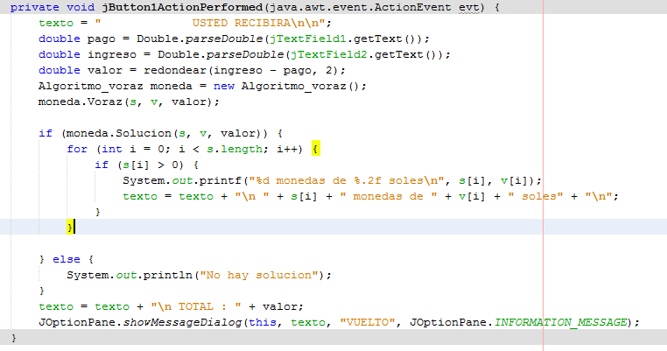
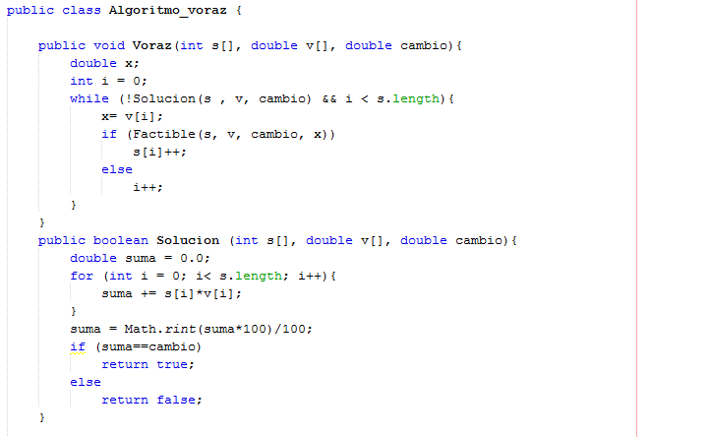
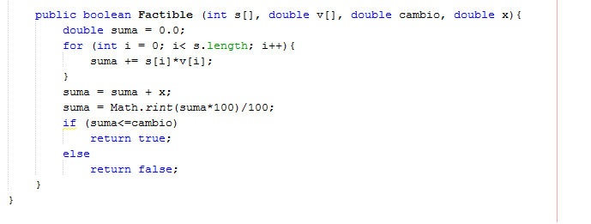
ALGORITMO VORAZ
BUSQUEDA BINARIA RECURSIVA. INSERCIÓN DIRECTA. ALGORITMO VORAZ. PROGRAMACIÓN PARALELA.

Slide 13
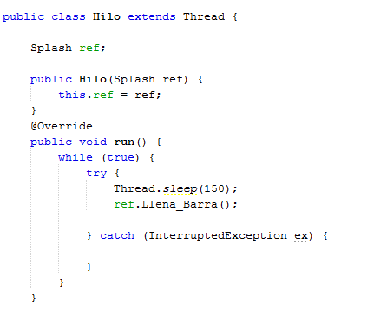
PROGRAMACION PARALELO
BUSQUEDA BINARIA RECURSIVA. INSERCIÓN DIRECTA. ALGORITMO VORAZ. PROGRAMACIÓN PARALELA.

Slide 14
INTEGRANTES
BALVÍN ESTEBAN RICARDO
CHALLCO MAMANI LUIS
GUERRERO QUIJANO GERSON
JAIMES GONZALES NELSON
SÁNCHEZ SALAZAR ROMEL

